Slide 1
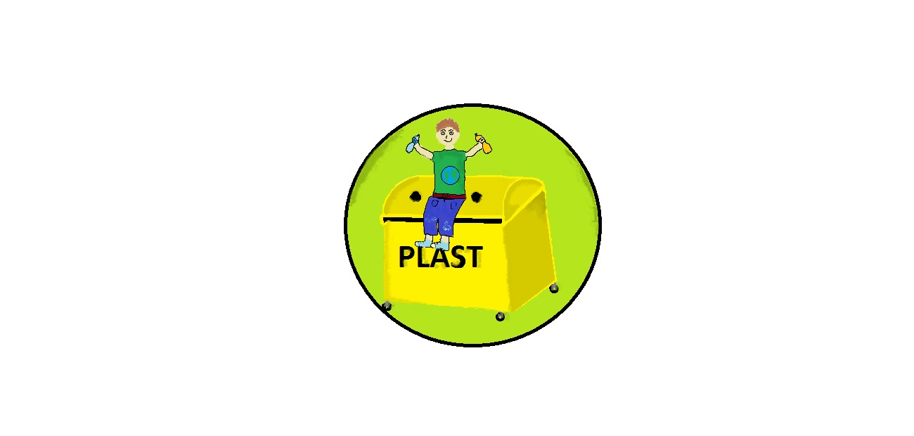
Odpady a příroda

Slide 2
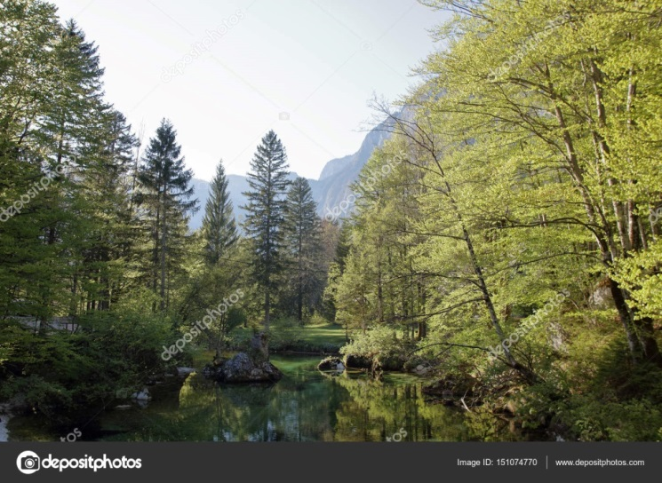
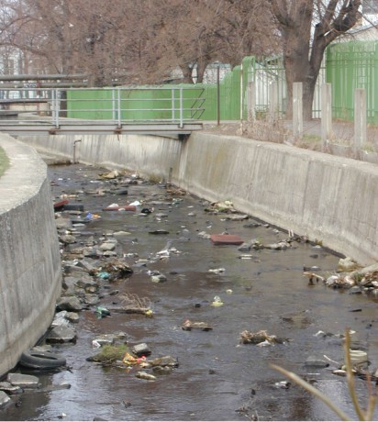
Problém odpadů v přírodě
díky velkému počtů odpadů ať už v přírodě, ve městech či na vesnici vymírá spousta živočichů
Příroda by také vypadala určitě lépe bez plastových flašek nebo nedopalků od cigaret
x
Obrázky z: http://www.prirodaaodpad.estranky.cz/fotoalbum/priroda/znecictena_priroda/1846.jpg.html
https://cz.depositphotos.com/151074770/stock-photo-nature-landscape-clean-and-crystal.html

Slide 3
Jak bychom problémy mohli vyřešit?
stačí nám jediná věc, a to je recyklace
můžeme také podporovat organizace proti znečištění přírody (např. Greenpeace)
snažit se prosazovat jednotlivé organizace a recyklaci
Obrázek z: https://www.brandcrowd.com/logo-design/details/40818

Slide 4
Co je to recyklace?
všichni ji znají, ale málokdo využívá
recyklace je „jev“ znovupoužitelného vyhozeného odpadu
Například: pokud zrecyklujeme papír, můžeme ho mít po recyklaci doma v podobě toaletního papíru
Obrázek z: https://www.happyend.cz/clanky/trideni-odpadu-a-recyklace-jak-si-vedeme/

Slide 5
Největší problém – lenost a odpor lidí
třídění odpadů a nezanechávání odpadů v přírodě je velmi jednoduchá věc, největší problém je však lenost
přece jenom, lidé raději vyhodí papírek na zem, než aby ho vhodili do koše

Slide 6
22.4. – DEN ZEMĚ
událost zaměřena na ochranu životního prostředí
koná se bohužel jen jednou ročně, ale i tohle může pomoct Zemi
někteří lidé, si však Den Země pořádají každý den, a to jen tím, že posbírají odpadky třeba po cestě do práce
Obrázek z: http://magazin.dobravec.cz/den-zeme-se-blizi

Slide 7
Rozklad odpadu
Odpad | Doba rozkladu
papír | 4 měsíce
nedopalek cigarety | 15 let
žvýkačka | 50 let
PET láhev | 100 let
alobal | 100 let
sklo | tisíce let (možná nikdy)
polystyren | desetitisíce let (možná nikdy)
Čerpáno z: https://eprehledy.cz/jak_dlouho_se_rozkladaji_odpadky.php

Slide 8
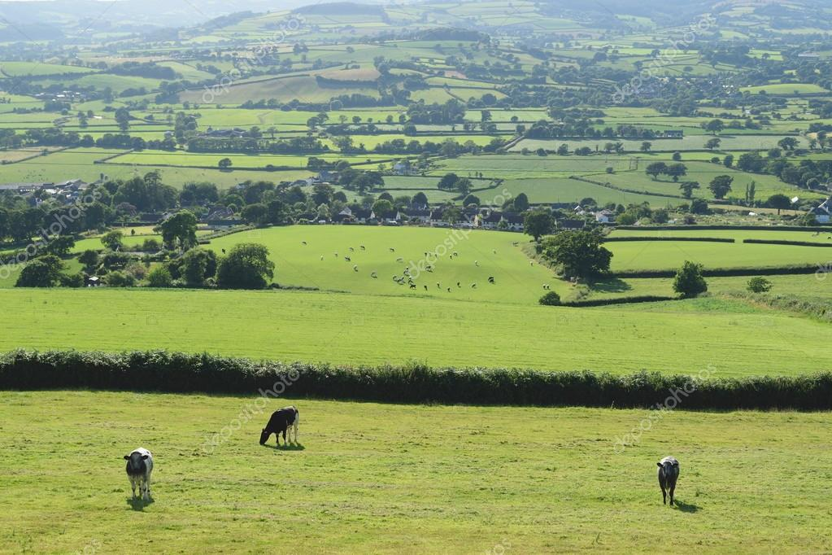
Shrnutí
Pro naší Zemi dělá lidstvo málo, tudíž může za následné vymírání živočichu a znečištěné prostředí.
Doufám, že i Vy budete nebo začnete pomáhat naší přírodě. ☺
Obrázek z: https://cz.depositphotos.com/119051912/stock-photo-landscape-with-livestock.html

